Slide 1


BREEK DE STILTE
POWERPOINT MET VIDEO, GEBEDSPUNTEN EN COLLECTEVOORSTEL
In Afrika voltrekt zich een stille ramp. 16,2 miljoen christenen in Sub-Sahara opgejaagd, op de vlucht voor extreem geweld. Maar, niemand praat erover. De wereld, de politiek en de kerk zwijgt.
Open Doors vindt dat dit niet langer kan. We roepen elke kerk op om de stilte te breken door te bidden, te geven en de petitie te tekenen als een schreeuw om bescherming, gerechtigheid en herstel.
Doet jouw kerk ook mee?
Deze PowerPoint-slides kun je naar eigen wens gebruiken tijdens een samenkomst. Dankjewel voor je betrokkenheid!

Slide 2


“Velen in het kamp vragen zich af of God hen heeft vergeten. Hoe kan ik hen nog helpen op God te vertrouwen? Ik heb geen woorden. Ik ben zelf ook vluchteling.”
Bekijk deze video (3 min) van
Pastor Barnabas uit Nigeria
Notes:
Link naar de video van Barnabas: https://youtu.be/zY0CDJLXAYY

Slide 3
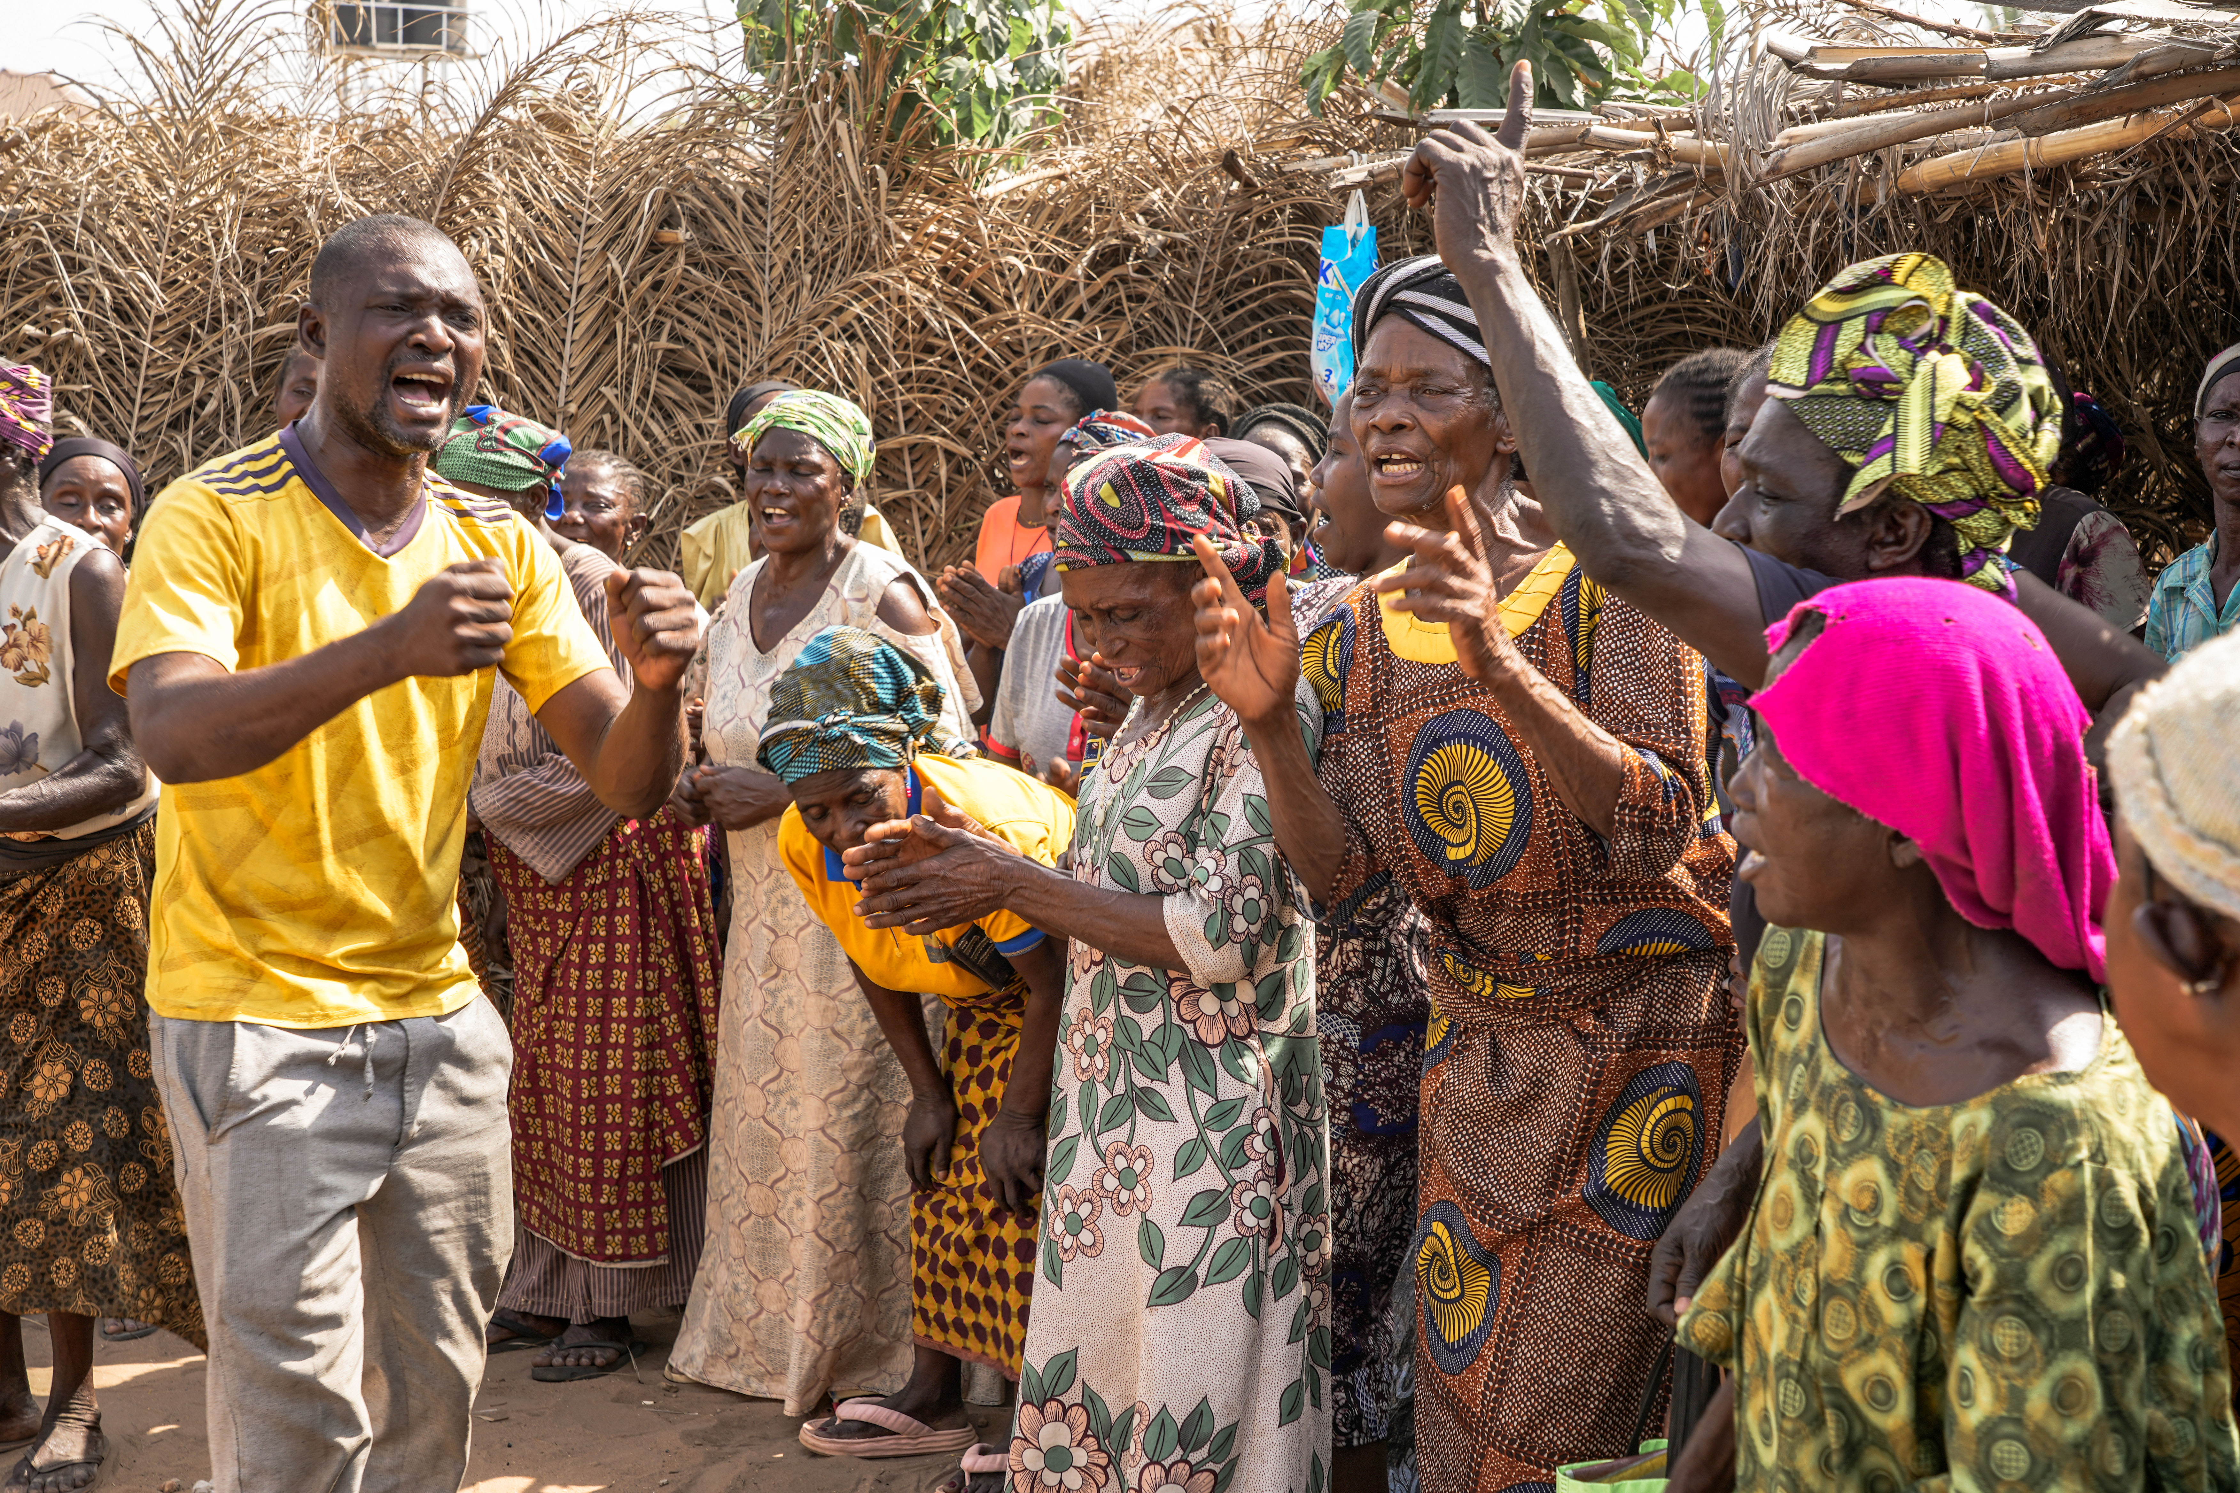


TEKEN DE PETITIE
1 MILJOEN HANDTEKENINGEN ALS ROEP NAAR
REGERINGSLEIDERS EN OVERHEDEN
Breek de stilte met jouw handtekening voor:
Bescherming tegen gewelddadige militante aanvallen
Gerechtigheid door eerlijke rechtsvervolging van de aanvallers.
Herstel voor alle getroffen gemeenschappen
Of ga naar opendoors.nl/petitie

Slide 4


DONEER VIA DE QR-CODE
Of maak je gift over op
Bankrekeningnr: NL08 INGB 0000 0077 33
Betalingskenmerk: 0391 6938 4162 7766

Slide 5
BREEK DE STILTE BID MEE!
Bid om wijsheid en bemoediging voor pastor Barnabas, als hij het verlangen heeft om een goede ‘herder’ te zijn voor christenen in het vluchtelingenkamp.
16.2 miljoen christenen zijn op de vlucht in Afrika. Bid om herstel en bescherming voor alle gezinnen die getraumatiseerd en angstig zijn.
Bid voor alle vervolgers die met geweld door Sub-Sahara Afrika trekken. Voor God is geen wonder te groot. Bid dat Hij spreekt tot deze radicale strijders, zodat ze Jezus willen volgen.

